Slide 1
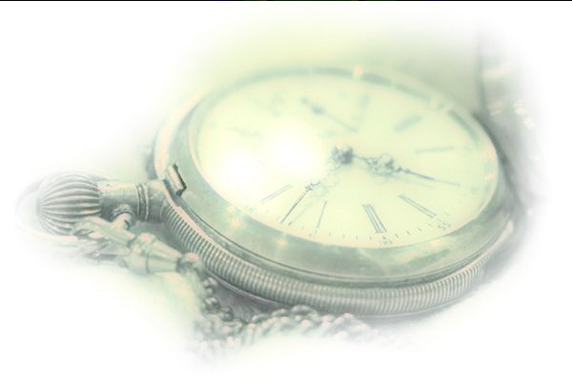
一夜的工作

Slide 2
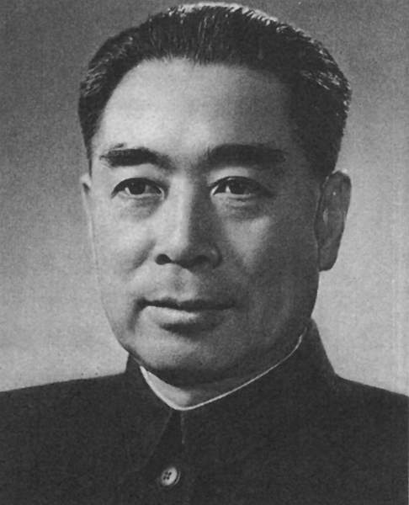
周恩来 （1949 ～ 1976）马 克 思 主 义 者， 无 产 阶 级 革 命 家、 政 治 家、 军 事 家 和 外 交 家， 中 国 共 产 党、中 华 人 民 共 和 国 主 要 领 导 人 之 一， 中 国 人 民 解 放 军 创 建 人 之 一， 中 华 人 民 共 和 国 总理 。 原 籍 浙 江 绍 兴。 1917 年 在 天 津 南 开 学 校 毕 业后 赴 日 本 求 学。 1919 年 回 国， 9 月 入 南 开 大 学， 在 五 四 运 动 中 成 为 天 津 学 生 界 的 领导 人， 并 与 运 动 中 的 其 他 活 动 分 子 共 同 组 织 进 步 团 体 觉 悟 社。 1920 年 去 法 国 勤 工 俭学。 1921 年 参 加 中 国 共 产 党。
PPT模板下载：www.1ppt.com/moban/ 行业PPT模板：www.1ppt.com/hangye/
节日PPT模板：www.1ppt.com/jieri/ PPT素材下载：www.1ppt.com/sucai/
PPT背景图片：www.1ppt.com/beijing/ PPT图表下载：www.1ppt.com/tubiao/
优秀PPT下载：www.1ppt.com/xiazai/ PPT教程： www.1ppt.com/powerpoint/
Word教程： www.1ppt.com/word/ Excel教程：www.1ppt.com/excel/
资料下载：www.1ppt.com/ziliao/ PPT课件下载：www.1ppt.com/kejian/
范文下载：www.1ppt.com/fanwen/ 试卷下载：www.1ppt.com/shiti/
教案下载：www.1ppt.com/jiaoan/

Slide 3

哪些句子写出总理工作的
“劳苦”，请用“——”画出，
并在感受最深的句子旁边
写上你的感受。

Slide 4
他一句一句地审阅，看完一句就用笔在那一句后面画一个小圆圈。他不是浏览一遍就算了，而是一边看一边思索，有时停笔想一想，有时问我一两句。夜很静，经过相当长的时间总理才审阅完，把稿子交给了我。

Slide 5

哪些句子写出总理工作的“简朴”，请用“~~~~”画出，并在感受最深的句子旁边写上你的感受。

Slide 6

辩一辩
花生米并不多，可以数得清颗数，好像并没有因为多了一个人而增加了分量。
请辩一辩：花生米有没
有增多？

Slide 7
比较下面两个句子:
1.花生米并不多,可以数得清颗数,好像并
没有因为多了一个人而增加了分量.
2.花生米并不多,可以数得清颗数, 并没有
因为多了一个人而增加了分量.

Slide 8
周总理的一天
时间：1974年3月6日至27日
下午3时 起床
下午4时 与尼雷尔会谈
晚7时 陪餐
晚10时 政治局会议
晨2时半 约民航局同志开会
晨7时 办公
中午12时 去东郊迎接西哈努克亲王和王后
下午2时 休息

Slide 9
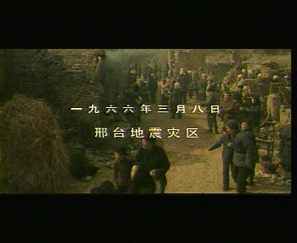
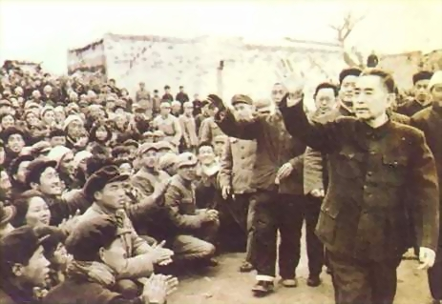
1966年周总理到河北邢台地震灾区慰问

Slide 10
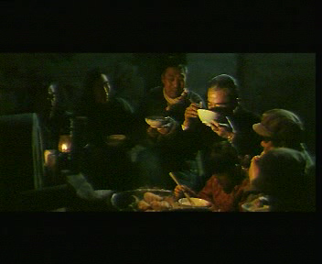
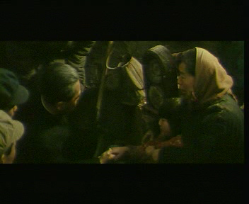
1966年周总理到河北邢台地震灾区慰问

Slide 11
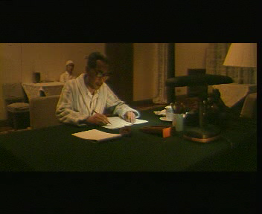
带病坚持工作的总理

Slide 12
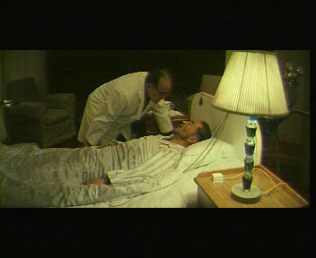
生命垂危的总理

Slide 13
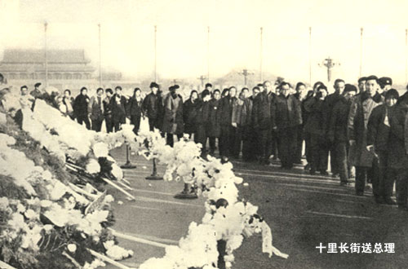
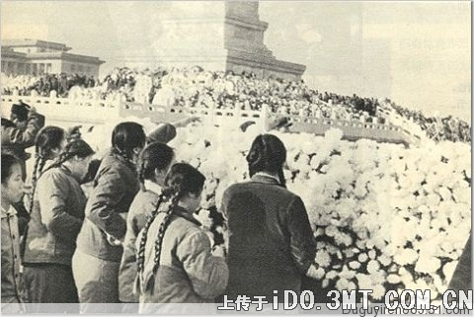
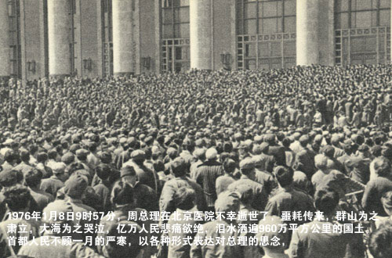
令人震撼的送别

Slide 14
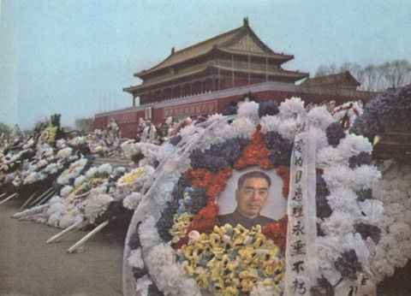
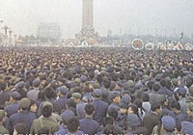
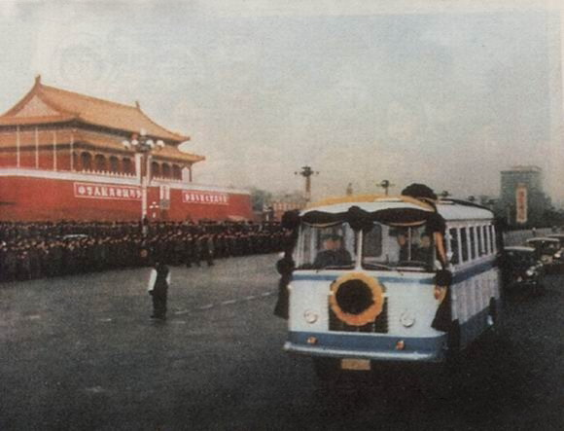
令人震撼的送别

Slide 15
在回来的路上，我不断地想，不断地对自己说：“这就是我们新中国的总理。我看见了他一夜的工作。他是多么劳苦，多么简朴！”
我想高声对全世界说，好像全世界都能听见我的声音：“看啊，这就是我们中华人民共和国的总理。我看见他一夜的工作。他每个夜晚都是这 样工作的。你们看见过这样的总理吗？”

Slide 16
学完了这篇文章 ,你有什
话要对总理说请写在插图旁。

Slide 17

再见！

